Slide 1
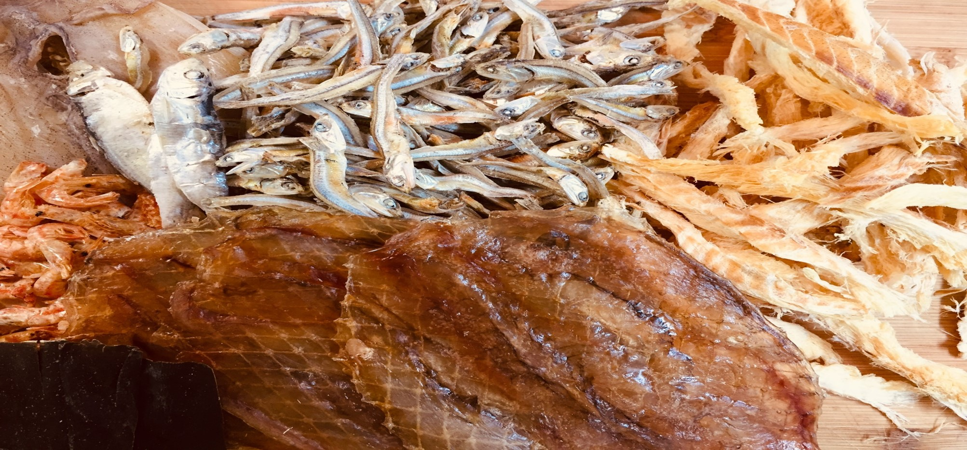
일성 건어물 온라인 마켓 사업소개
gunomul.com

Slide 2
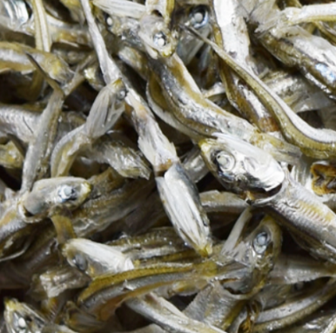
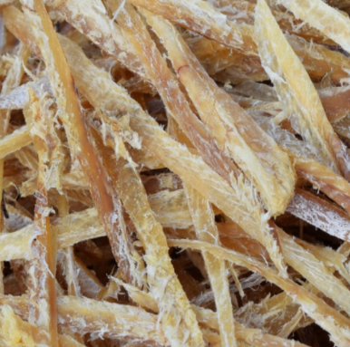
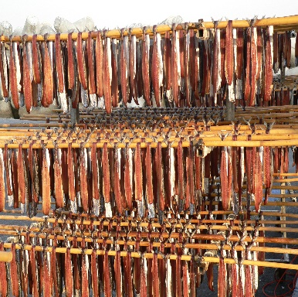
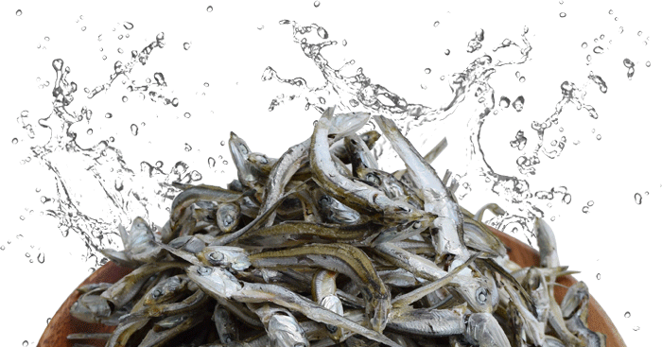
01
02
03
일성 건어물 소개
일성 건어물
주요 제품 군
상반기 매출 현황

Slide 3
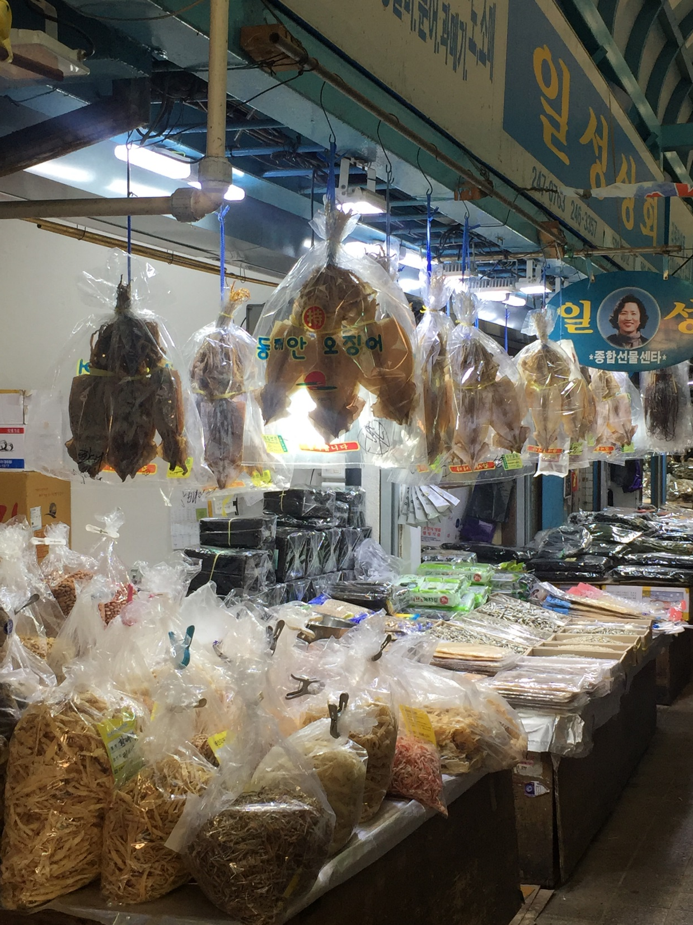
1
일성 건어물 소개
- 온라인 마켓

Slide 4

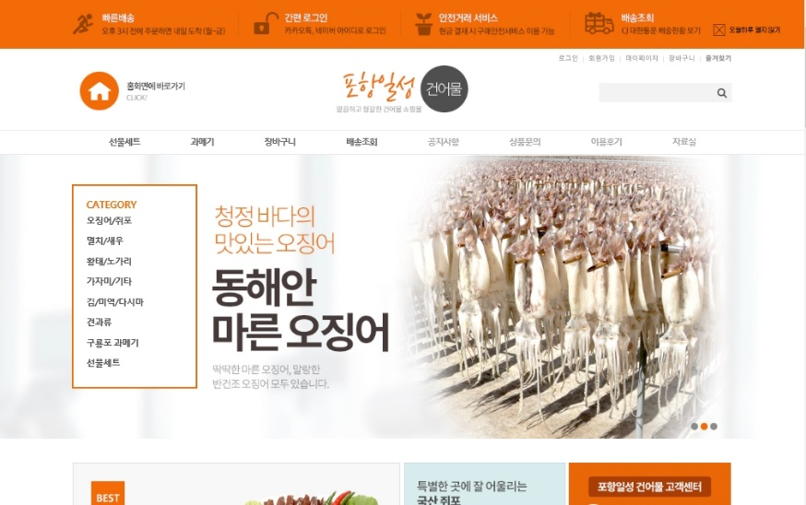
일성 건어물
01.
2월 일성건어물 개업
7월 인터넷 쇼핑몰 시작
2월 상점과 인터넷 쇼핑몰 분업
6월 네어버스토어팜,쿠팡,위메프 입점
1981
2009
2013
2020

Slide 5
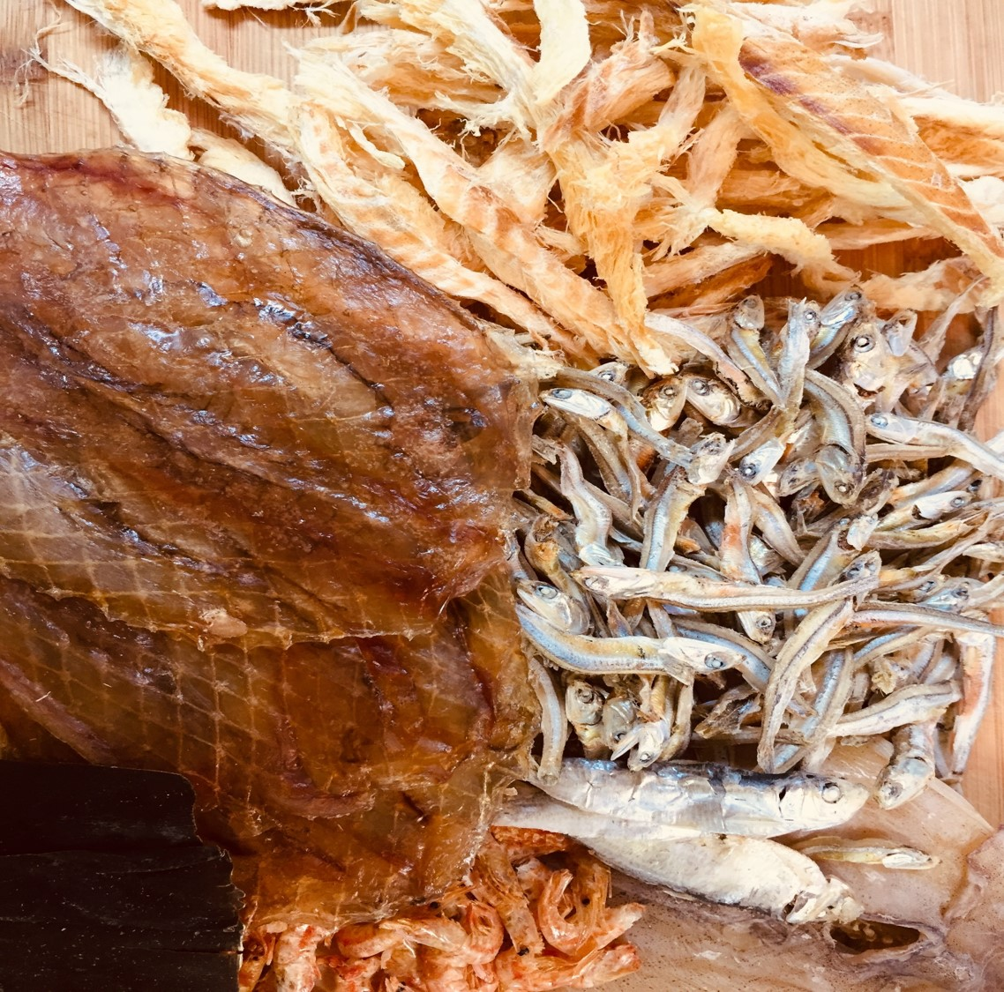
2
일성 건어물
주요 제품 군

Slide 6
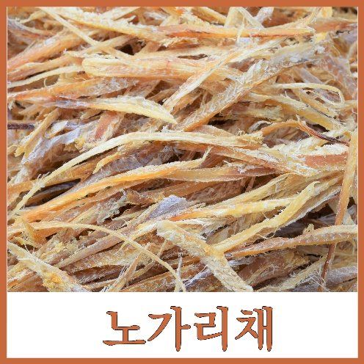
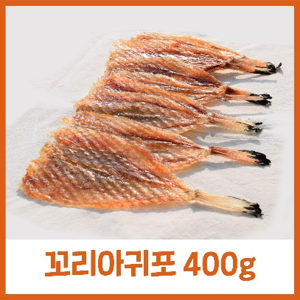
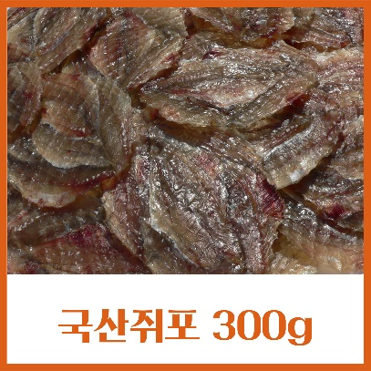

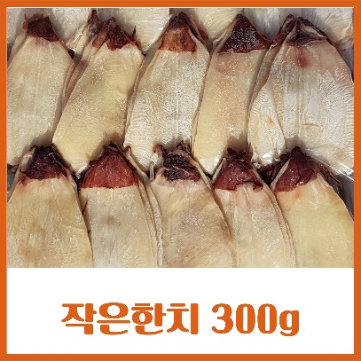
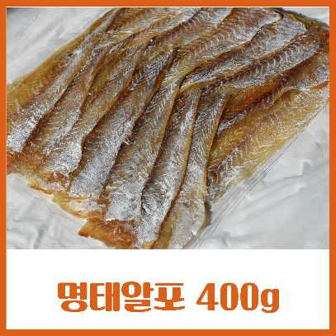
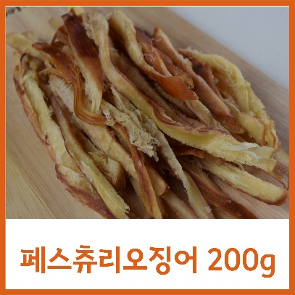
일성 건어물
01.
주요 제품 군

Slide 7
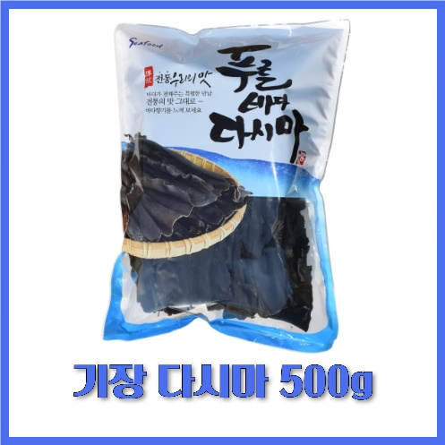
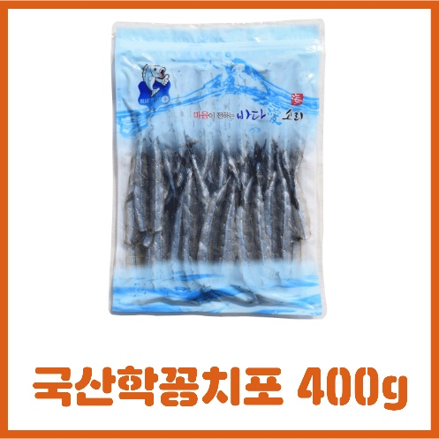
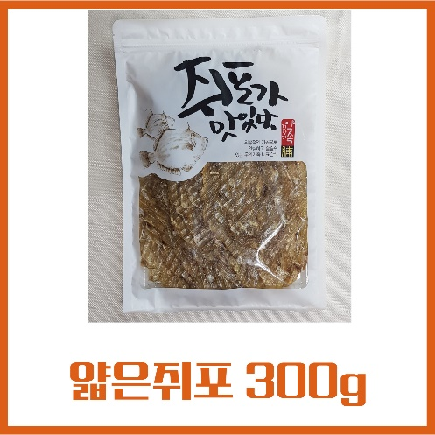
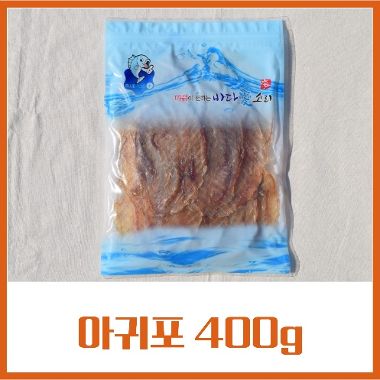
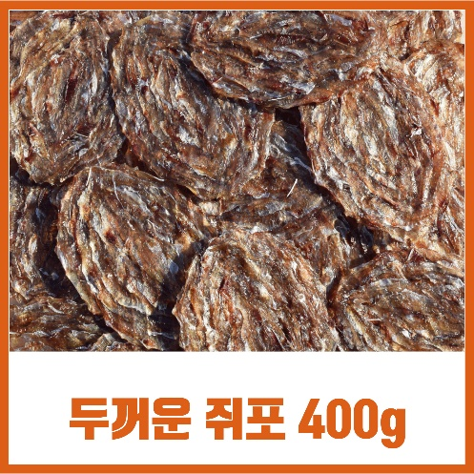
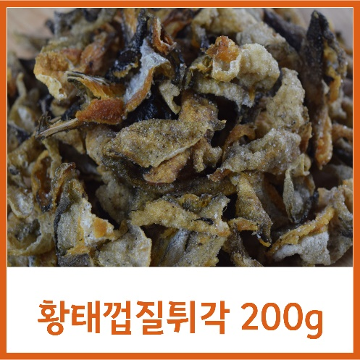
일성 건어물
02.
기타 제품 군

Slide 8

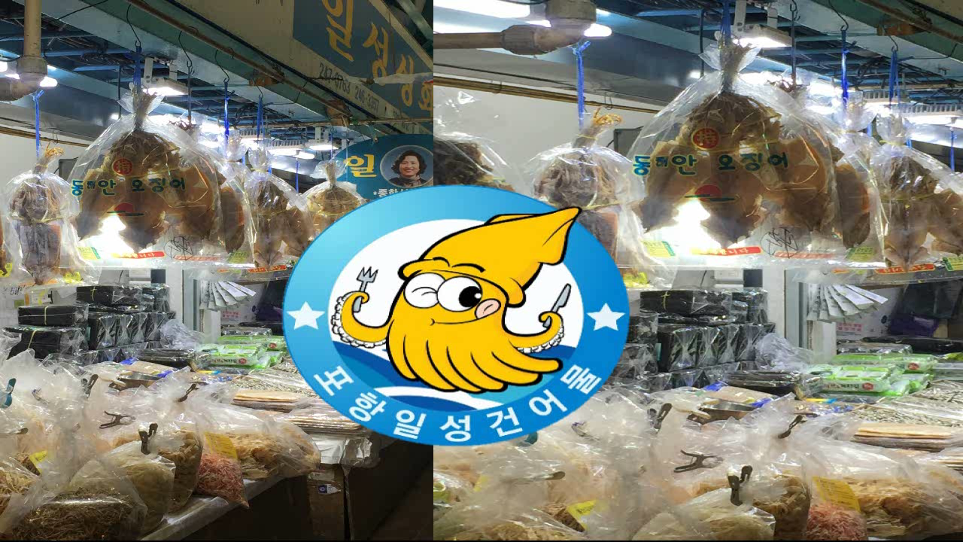
일성 건어물
03.
계절 제품
과메기

Slide 9

3
상반기
매출 현황

Slide 10
상반기 매출 실적 – 주요 제품 군
01.
상품명 | 1월 | 2월 | 3월 | 4월 | 5월 | 6월
발 과메기 채소 세트 | 180 | 185 | 0 | 0 | 0 | 0
손질 발 과메기 | 25 | 40 | 0 | 0 | 0 | 0
명태 알포 | 50 | 56 | 55 | 60 | 62 | 78
기장 돌미역 | 20 | 23 | 50 | 62 | 55 | 55
기장 다시마 | 30 | 30 | 60 | 55 | 62 | 69
반 건조 조미 두절 노가리 | 50 | 45 | 70 | 80 | 72 | 72
국내 가공 무 조미 노가리채 | 60 | 62 | 60 | 50 | 64 | 62
국물 멸치-중멸(상,중) | 75 | 72 | 110 | 107 | 114 | 113
볶음 멸치-자멸(특) | 30 | 42 | 43 | 33 | 48 | 42
잔멸치-세멸(특) | 50 | 20 | 52 | 51 | 51 | 51
국산 참 진미채 | 60 | 30 | 60 | 50 | 63 | 58

Slide 11
상반기 매출액
02.

Slide 12

정직하고 깨끗한 먹거리로 보답하겠습니다.
Thank You
Gunomul.com

